Slide 1
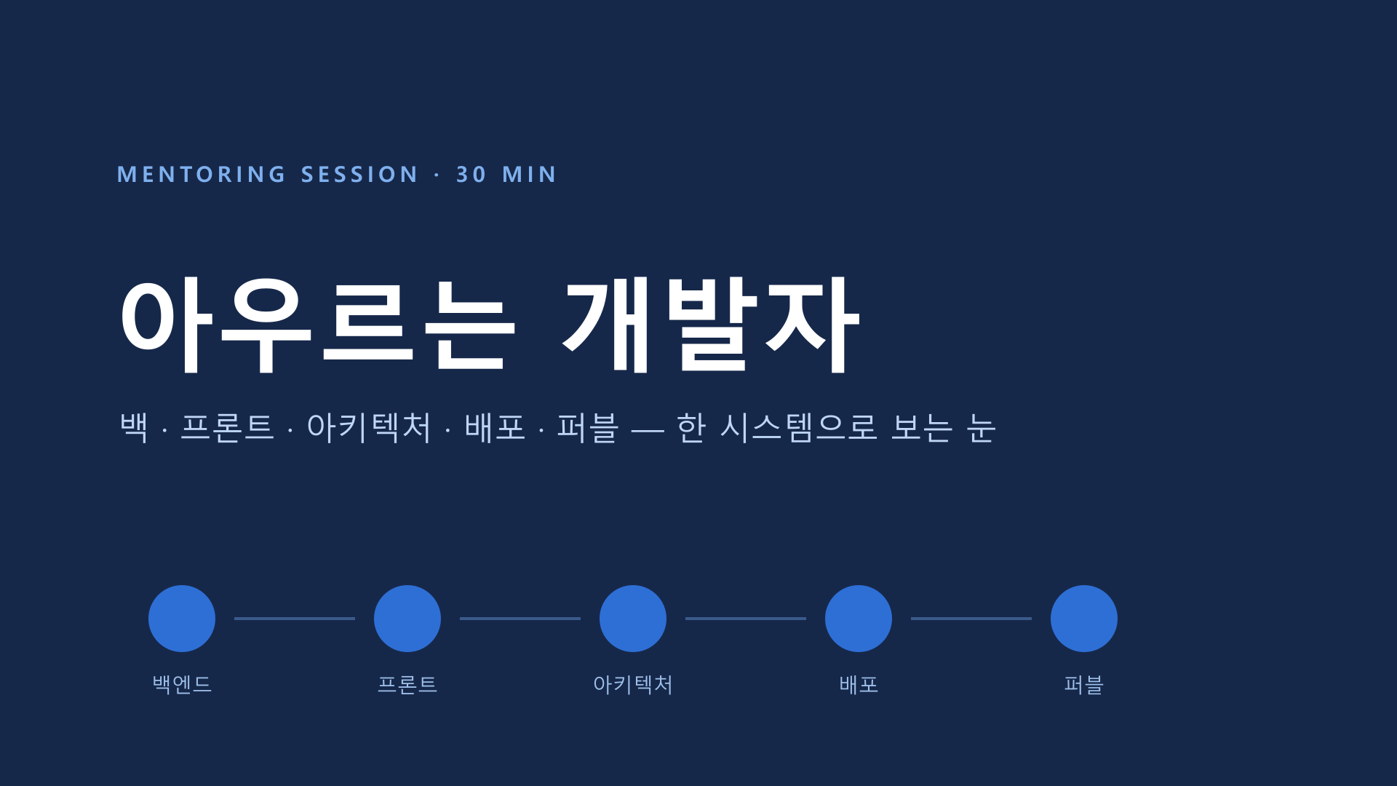

Slide 2
이런 개발자입니다
MENTOR
1
실무형 백엔드
이지현
금융·제조·기관 서비스 등 실제 업무 시스템 개발 경험
3년차 웹 개발자
2
경계 넓은 문제 해결
프론트·퍼블리싱·디자인·배포까지 필요하면 직접 파고듭니다
백엔드에서 화면, 배포, 구조까지 함께 보는 개발자
중니어로 성장 중
3
내 기능을 넘어 구조와 협업 흐름까지 보려는 개발자
전천후인지 잡부인지 가끔 헷갈리지만, 그 넓어진 이력을 조금 자랑스럽게 생각합니다

Slide 3
주요 프로젝트
CAREER
1
신한은행 대출중개플랫폼
수행 이력
금융 도메인의 업무 프로세스와 안정적인 연계 흐름 경험
웹 개발자 · 백엔드 중심
2
MES 프로젝트
제조 현장의 생산·공정 데이터를 다루는 업무 시스템 경험
업무 시스템을 만들어 온 3년
중소기업중앙회 프로젝트
3
협동조합·노란우산 프로젝트 수행, 공공·기관 서비스 운영 감각
멘토링에서는 현업 프로젝트 흐름, 실무 코드 감각, 주니어에서 중니어로 넘어가는 고민을 함께 나누겠습니다

Slide 4
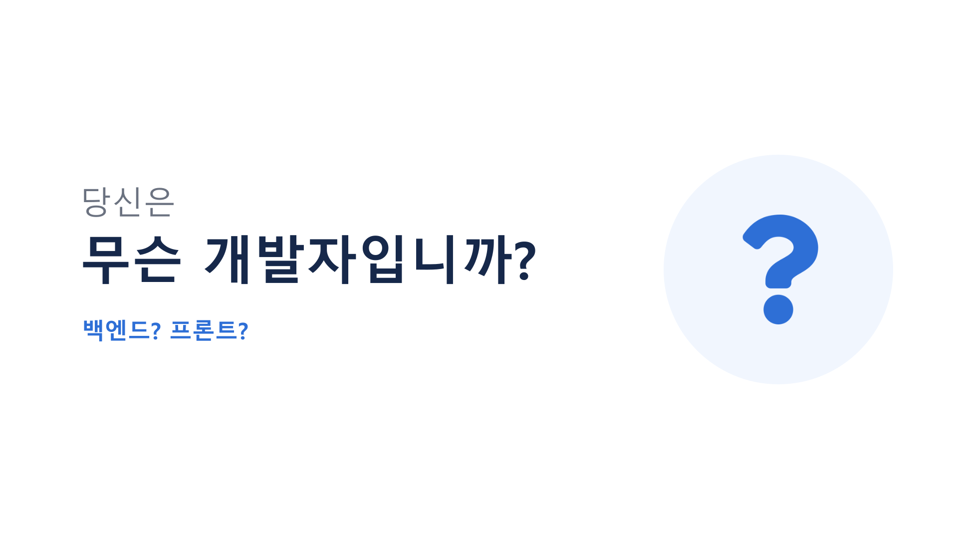

Slide 5
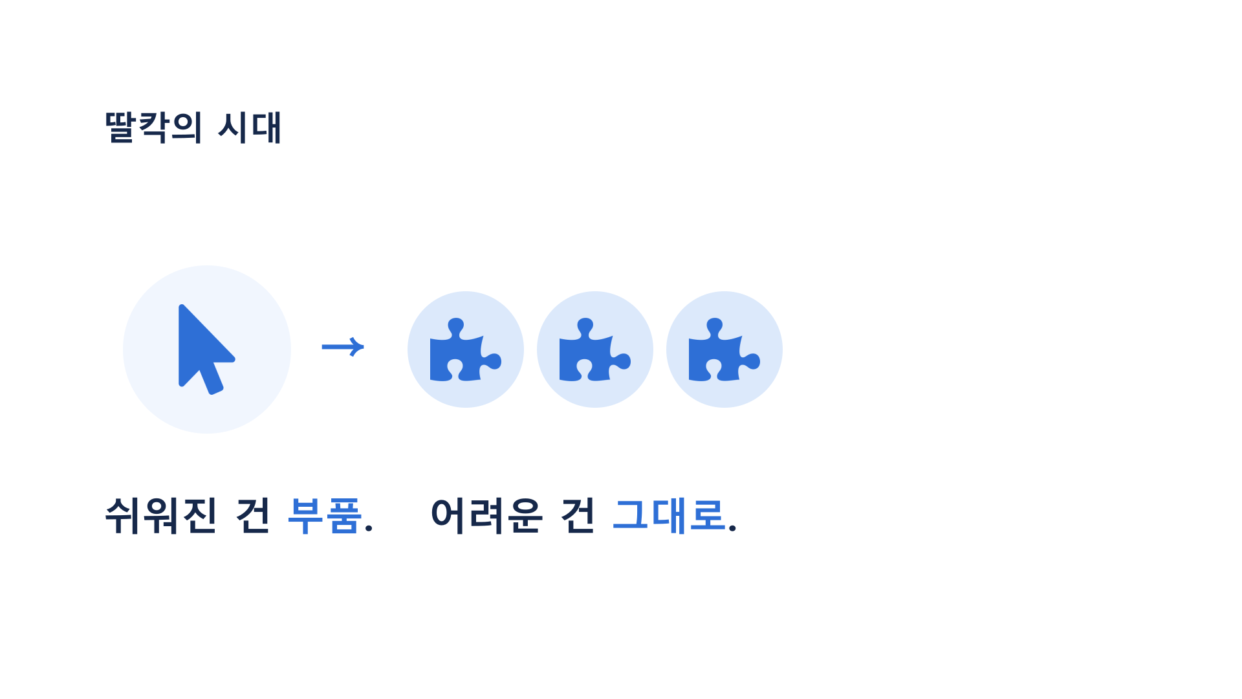

Slide 6
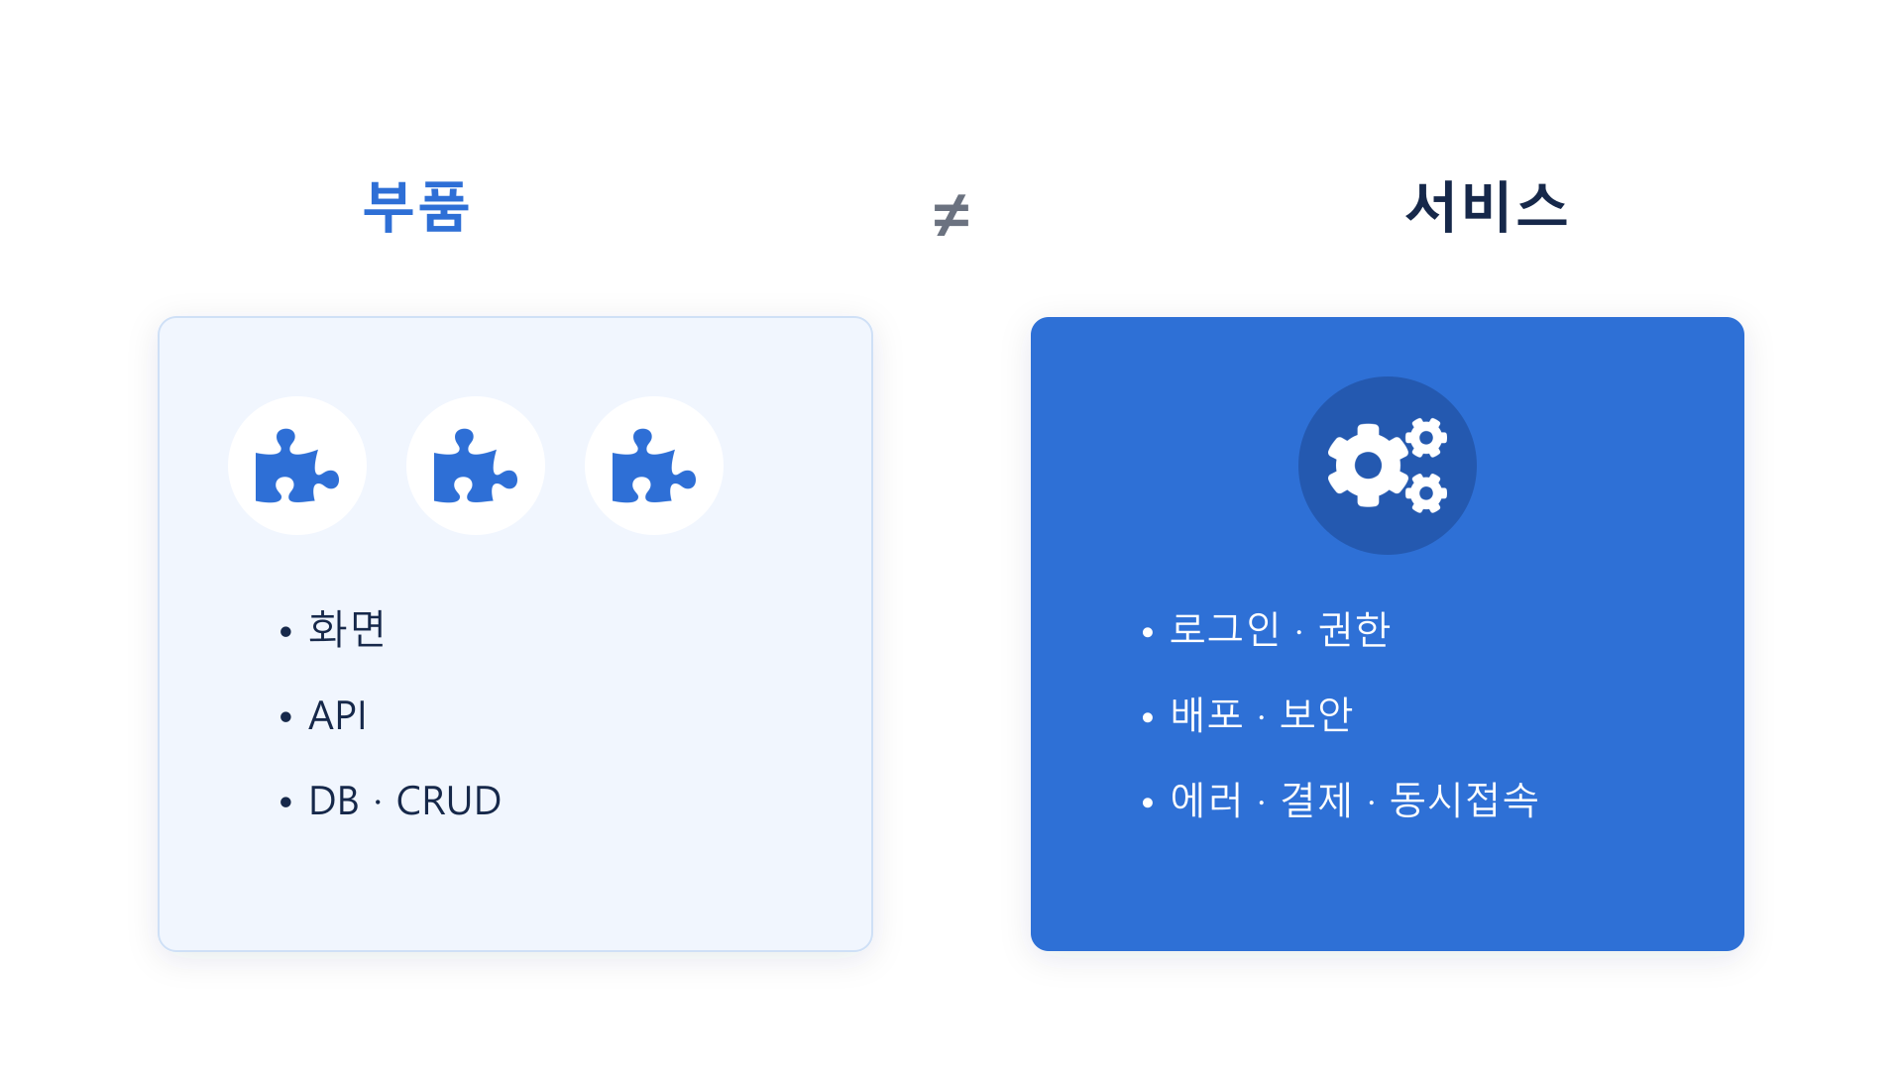

Slide 7
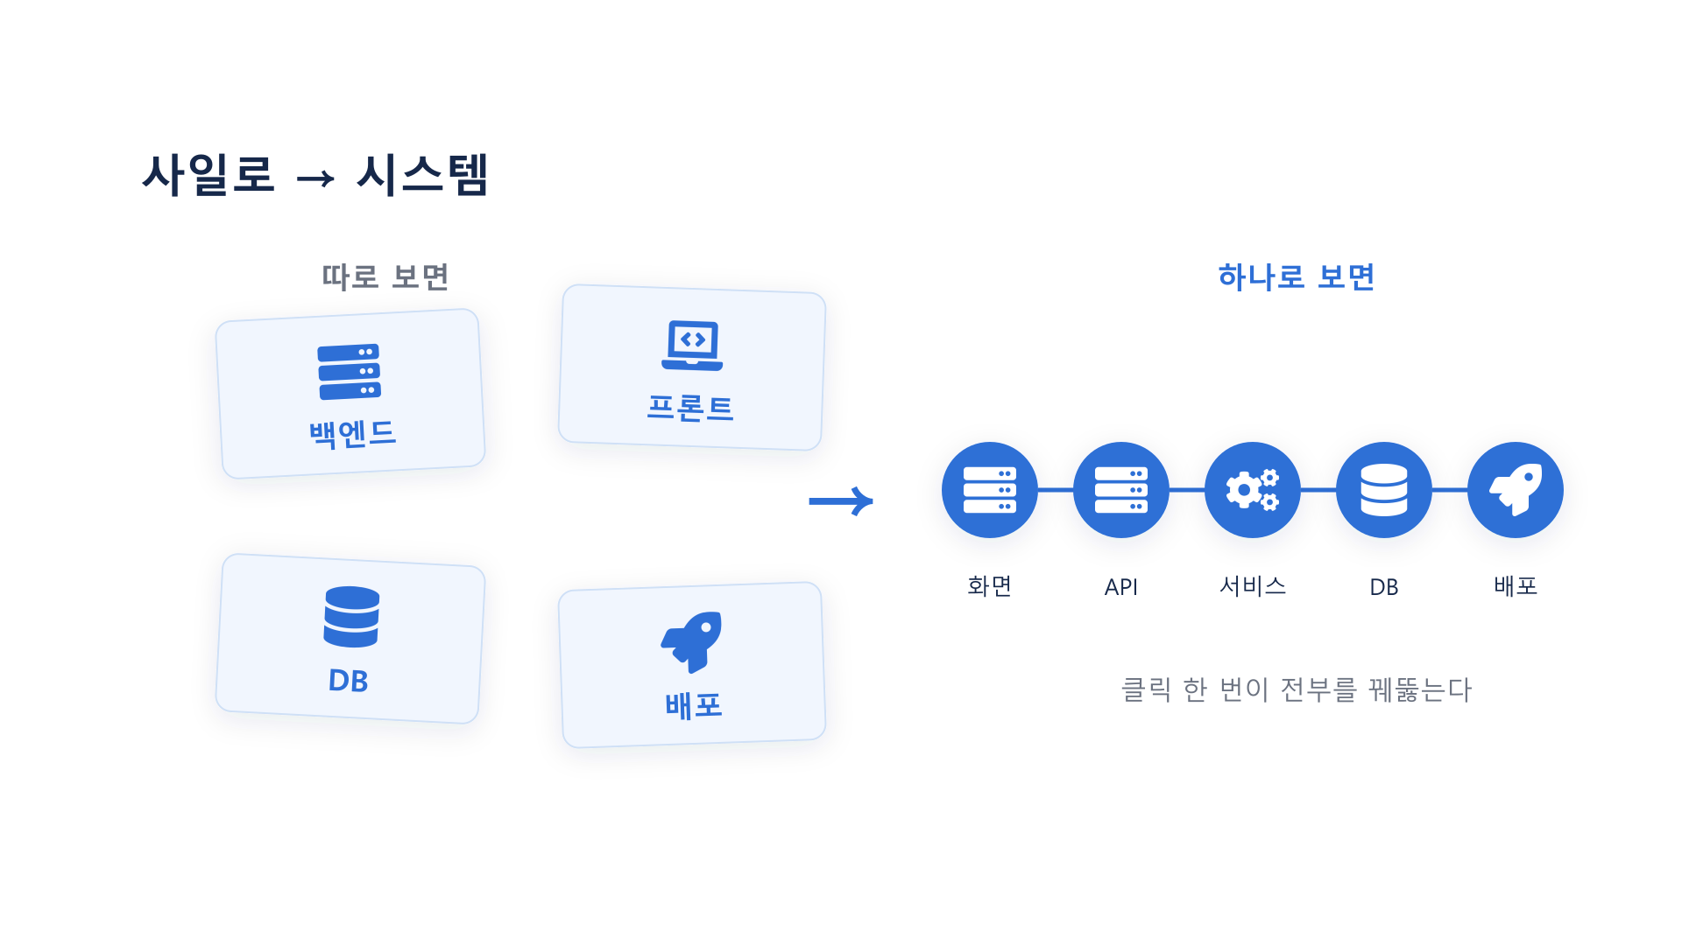

Slide 8
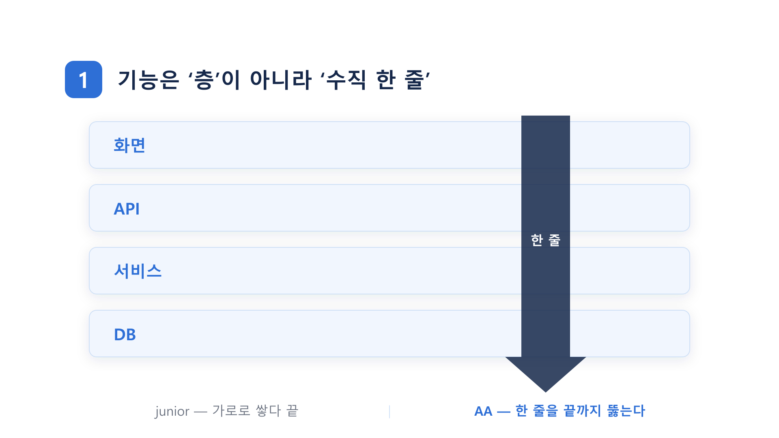

Slide 9
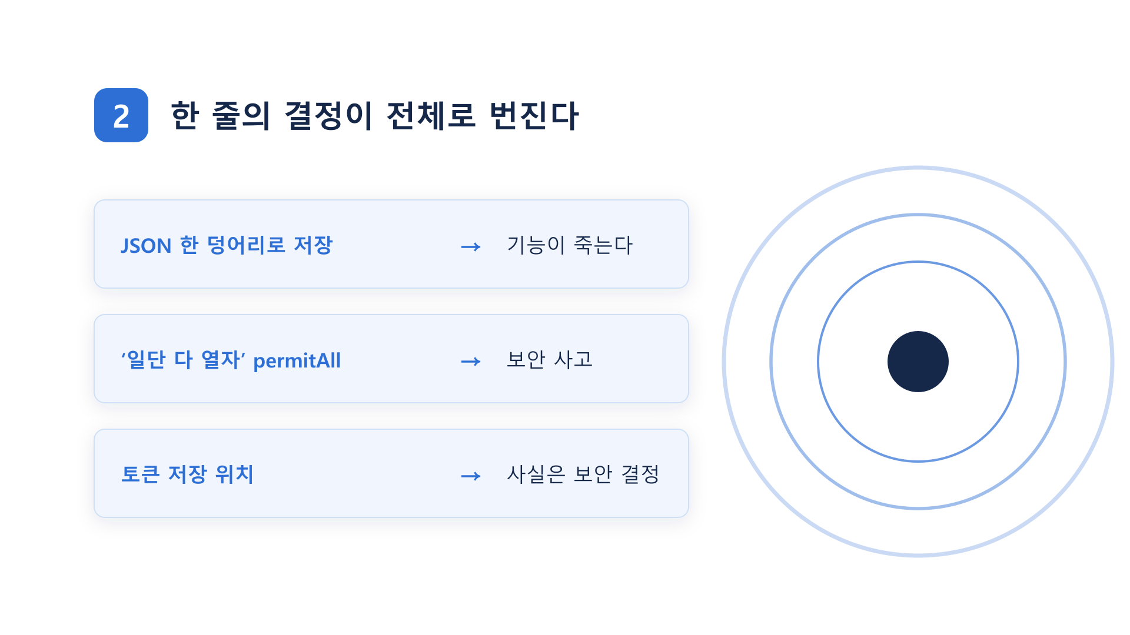

Slide 10
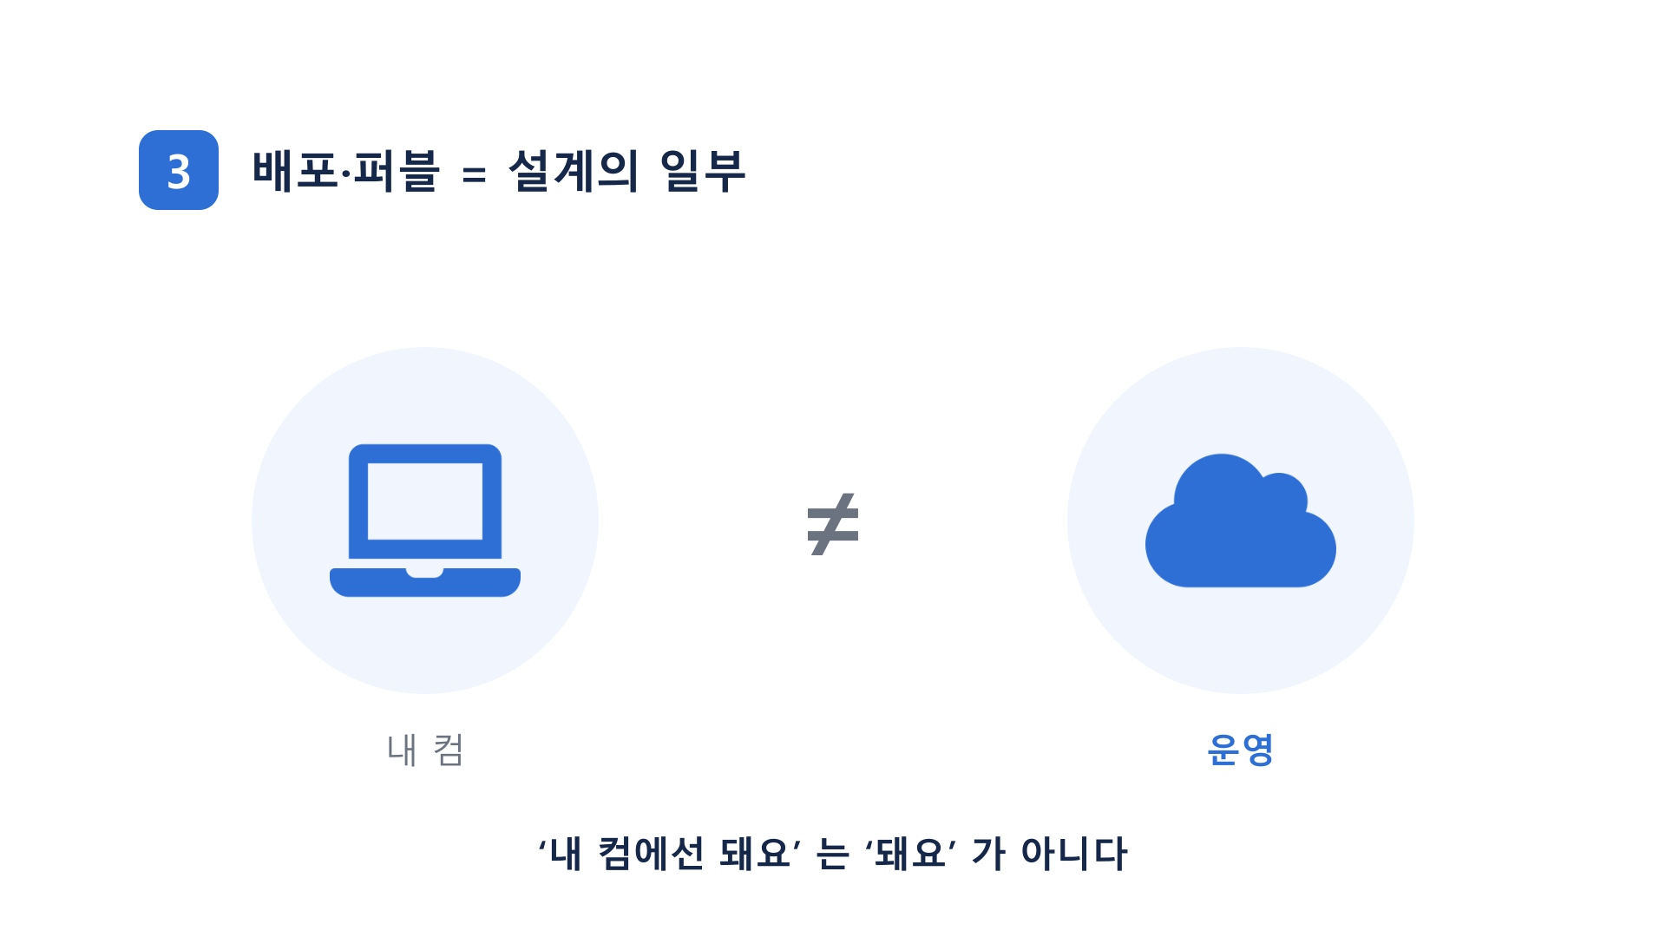

Slide 11
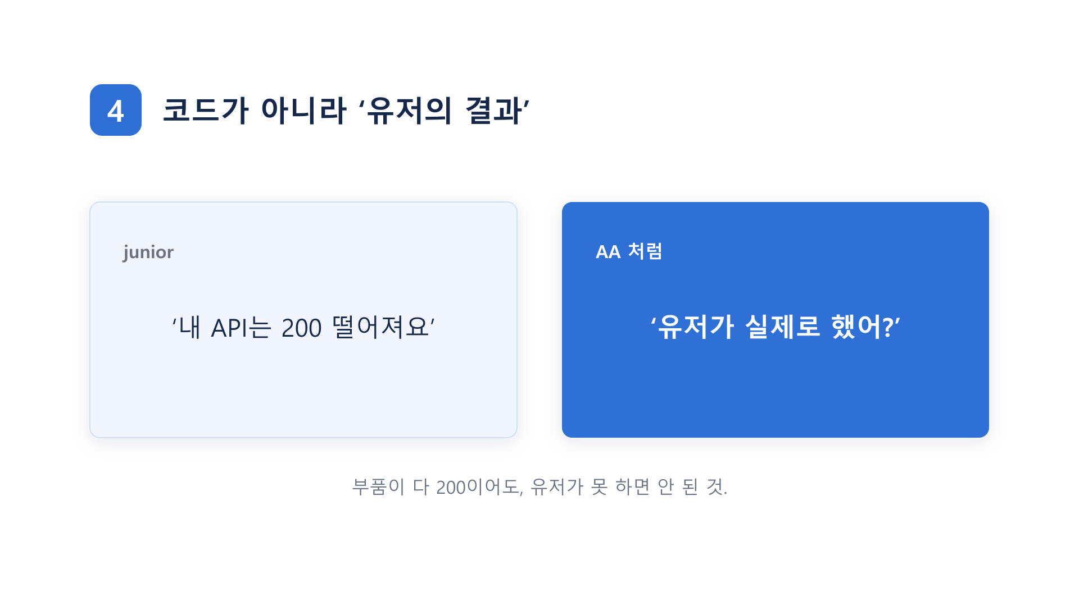

Slide 12
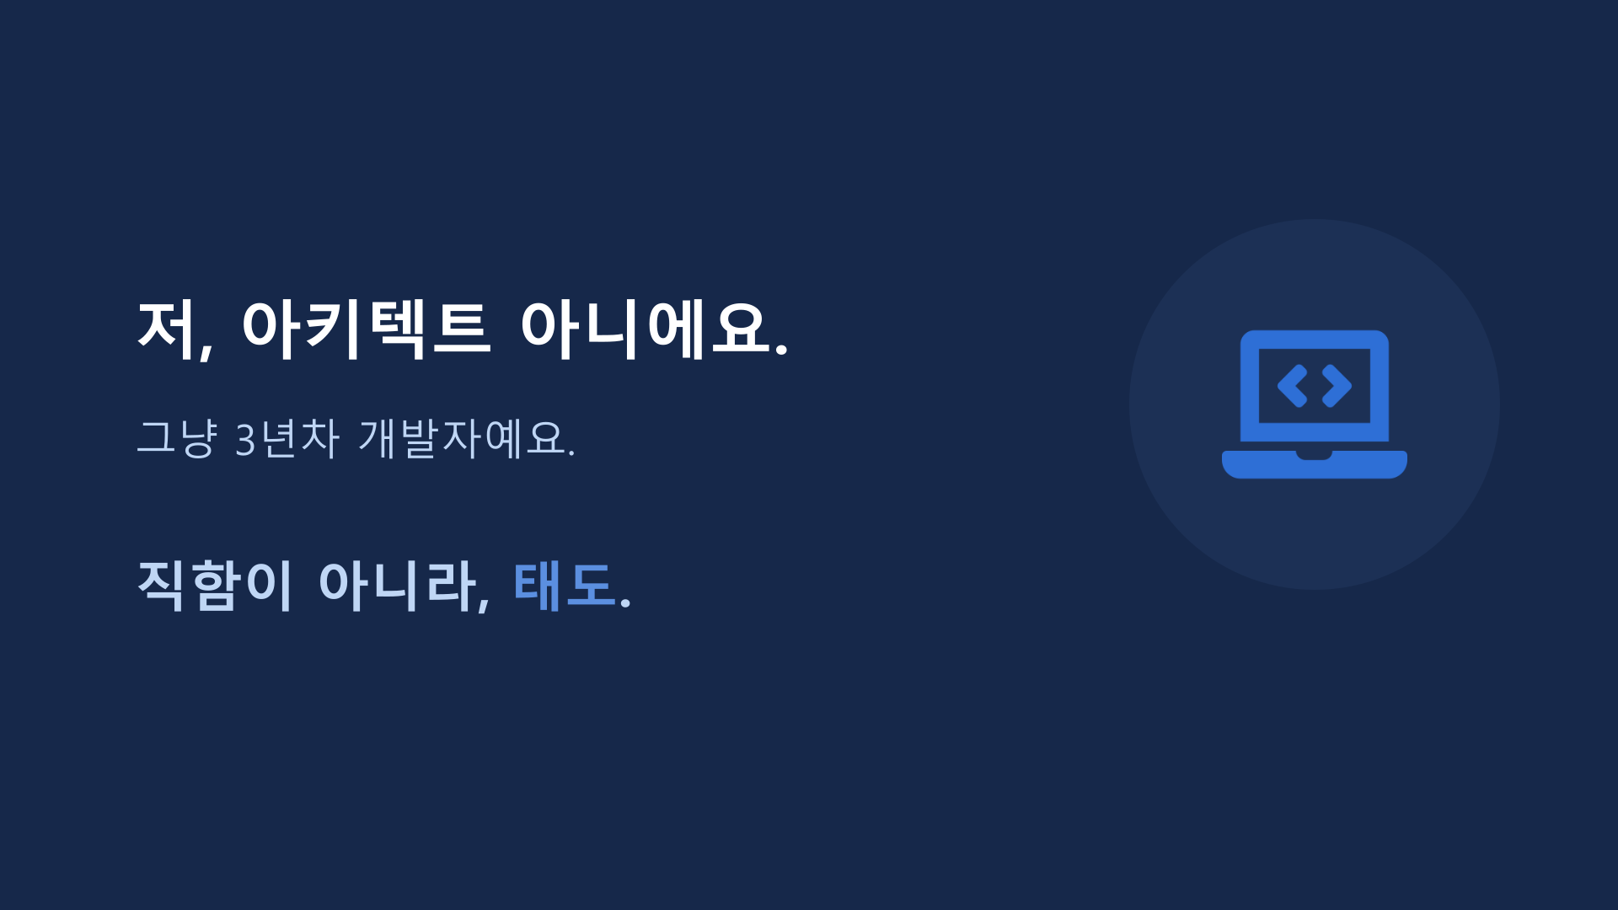

Slide 13
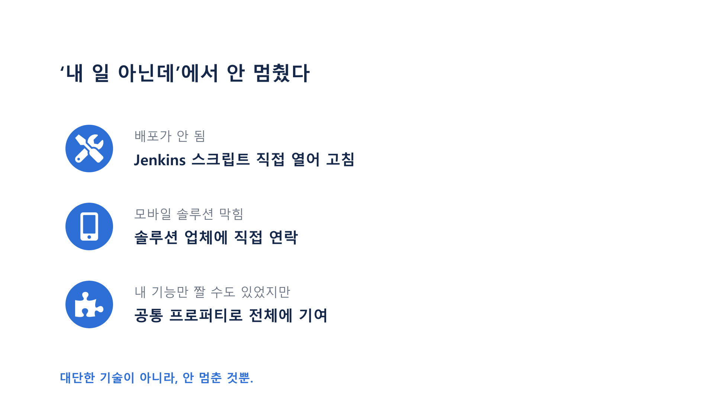

Slide 14
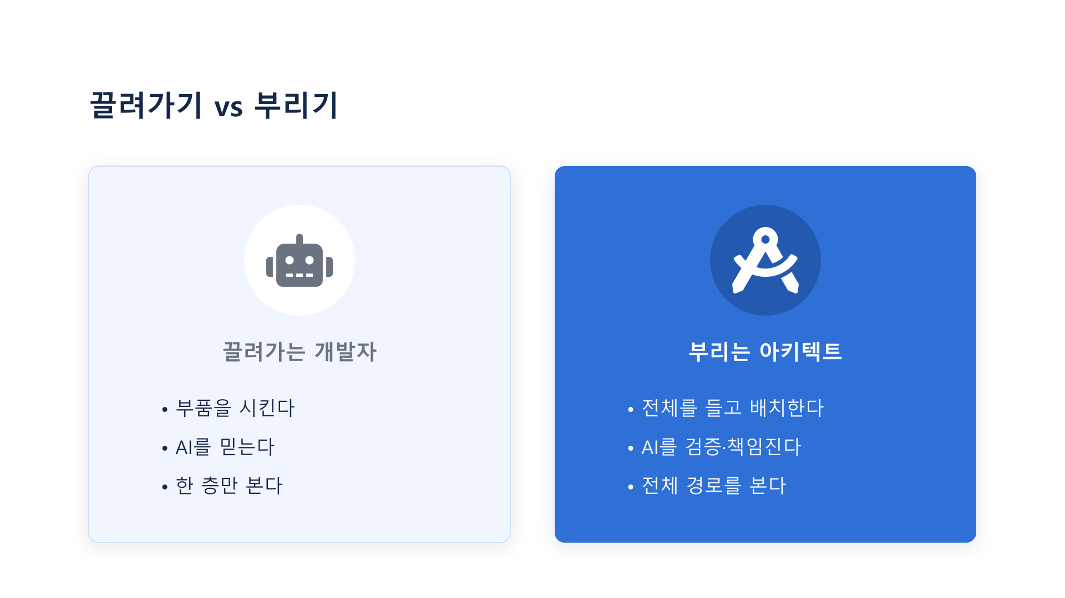

Slide 15
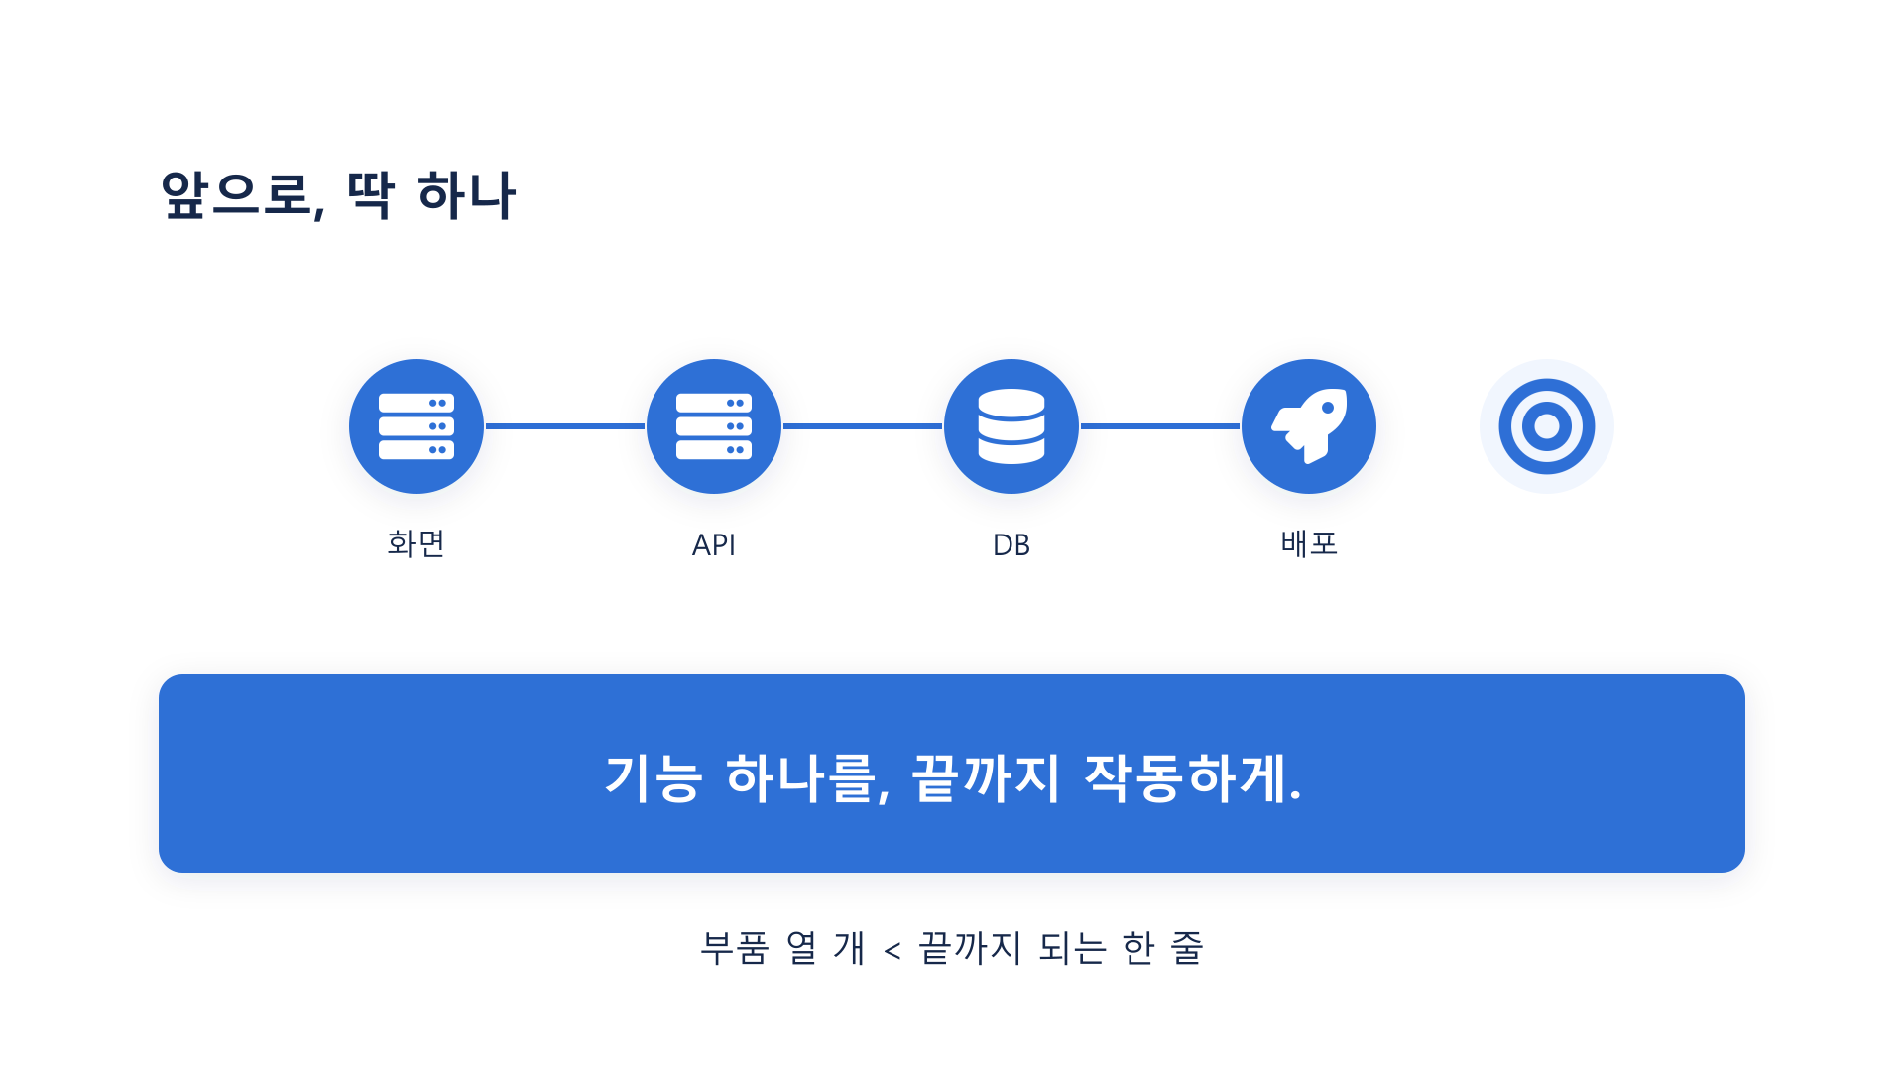

Slide 16
